Slide 1
Limite da Capacidade Fotossintética
Universidade de São Paulo
Escola Superior de Agricultura “Luiz de Queiroz”
LGN 0479 – Genética e Questões Socioambientais
Profa. Dra. Silvia Maria Guerra Molina
Nathalia Brancalleão nºUSP: 7604761
Apresentação baseada no trabalho de Bruno Dias da Cruz (2010)

Slide 2
Visão bioquímica
Capacidade fotossintética:
“quanto de fotossíntese que a planta realiza.”
é determinada para cada espécie.
é alterado ao longo do desenvolvimento da planta.

Slide 3
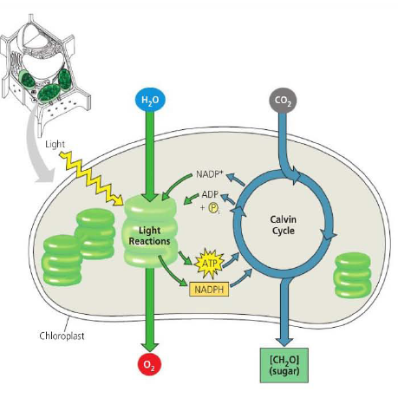
Importância da fotossíntese

Slide 4
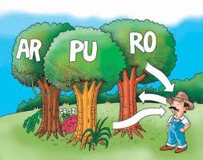
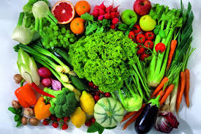
Utilização da fotossíntese
“transformação de CO2 em O2”
produção de madeira
produção de alimento (frutas, verduras, legumes)

Slide 5
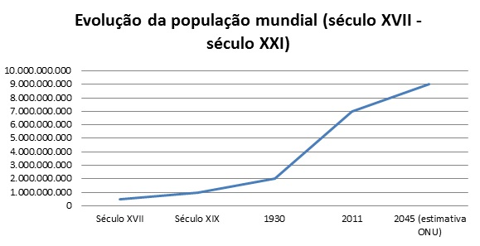
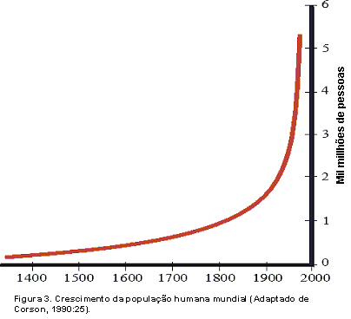
Visão Socioambiental
Aumento populacional:

Slide 6
Dados da ONU:
População mundial:
Divulgado no estudo “ Perspectivas de População Mundial” em junho de 2013, a população atual é de 7,2 bilhões.
Projeção de crescimento demográfico:
2025: 8,1 bilhões de pessoas.
2050: 9,6 bilhões de pessoas.

Slide 7
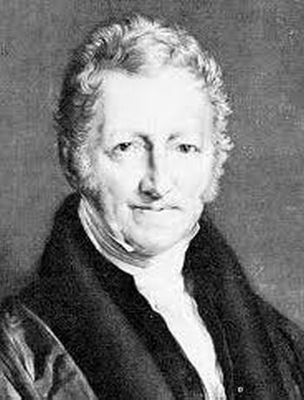
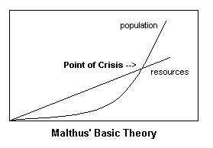
Teorias Demográficas:
Teoria Malthusiana
População crescia em uma escala de progressão geométrica e a produção de alimento em uma progressão aritmética.
Concluiu que em determinado momento faltaria alimento para a população, assim a humanidade morreria de inanição.
Notes:
Criticas!!!

Slide 8
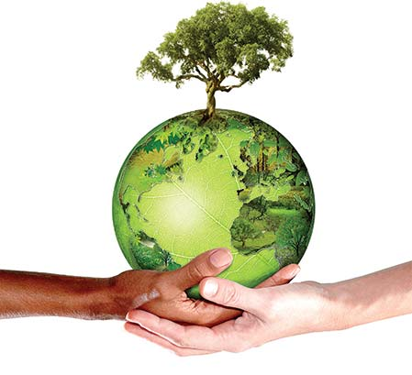
Teoria Neomalthusiana
Com o acelerado crescimento populacional, os recursos naturais da Terra se esgotariam em pouco tempo.
Necessário CONTROLE DE NATALIDADE, ou Planejamento familiar.

Slide 9
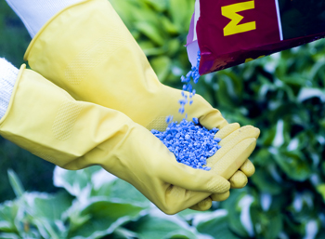
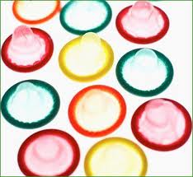
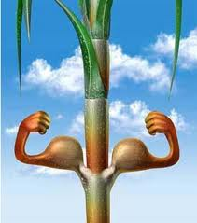
Pontos a considerar:

Slide 10
“O crescimento populacional força as pessoas a adotarem meios de produção agrícola intensificados (como irrigação, safras duplas ou cultivo em terraços), e a expandir a agricultura das terras inicialmente escolhidas para áreas marginais, de modo a alimentar o número crescente de bocas famintas” (Diamond)

Slide 11
Limite da Capacidade Fotossintética do planeta
Características biológicas:
Quantidade de biomassa vegetal no planeta
(fotossíntese)
Aumento da biomassa
Com a utilização não sustentável desses recursos, pode ocorrer uma alteração da quantidade de biomassa inicial.

Slide 12
Produção vegetal:
É difícil estimar a quantidade de matéria verde anual:
A aumento da biomassa das plantas dependem de diversos fatores como disponibilidade de recursos, quantidade de luz, clima, entre outros.
Diferença de produtividade de solos em diferentes localidades.
Estimativas:
Média: 1 kg matéria seca /m²/ ano
Área do planeta (utilizável): 130 milhões de m²
Concluindo, no total são 130 bilhões de tonelada de matéria seca/ ano.

Slide 13
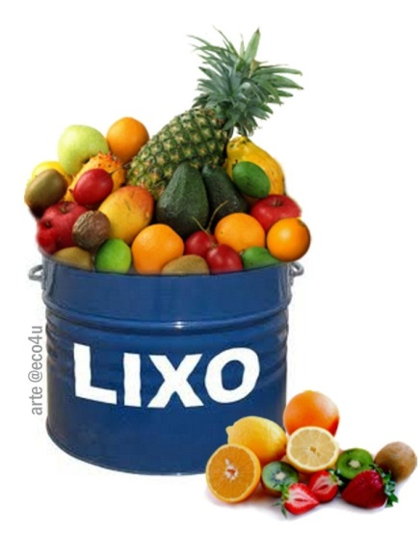
Consumo:
Estimativa em cálculos:
Gasto energético diário médio: 2500 calorias por pessoa
Atualmente, o consumo da população é de 1,31 bilhões de toneladas de biomassa anualmente.
Deve-se levar em contra a produção
vegetal que é perdida que não será
contabilizada no consumo.

Slide 14
Perda de produção para o consumo:
Quantidade da planta utilizada, considerando partes não comestíveis da planta
Perda por pragas ou mudanças climáticas.
Segunda a FAO de cada 26 bilhões de toneladas de biomassa produzida a cada ano, APENAS 1 bilhão tonelada chega à alimentação e os outros 25 bilhões de toneladas são perdidos.

Slide 15
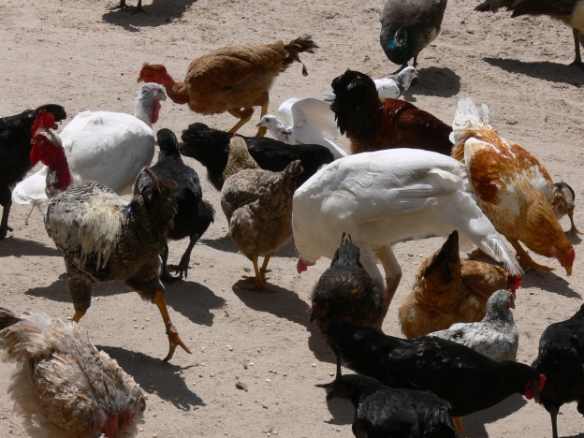
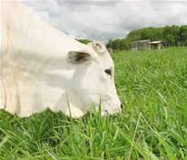
Consumo dos animais:
Parte da produção vegetal é destinada à alimentação de animais domesticados, em forma de pastos, rações, entre outros.
De maneira prática, alimentação de carne apresenta uma biomassa menor do que a produção primária devido às perdas pelos gastos do animal.

Slide 16
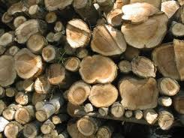
Utilização da madeira
Confecção de produtos:
Construção, papel, celulose, móveis, lenha, entre outros.
São utilizados aproximadamente 5 bilhões de toneladas para esses fins.
Áreas urbanas
Áreas de construções urbanas estão localizadas em terras que já foram utilizadas como terras produtivas.
São áreas de possível produção perdidas.

Slide 17
Conclusão
Fazendo uma estimativa do total utilizado da produção vegetal, temos um gasto de 61 bilhões de toneladas.
Sendo assim, esse valor representa 46,92% do total produzido.
Quais serão os impactos?

Slide 18
Perspectivas para o futuro:
Com o aumento da população há o aumento do consumo da produção vegetal.
Utilizando o limite da capacidade fotossintética pode haver uma alteração nos recursos naturais.
O aumento do consumo de carne pode levar a consequências drásticas na disponibilidade de alimento.

Slide 19
“Em vez de um cenário de Dia do Juízo Final envolvendo a extinção da humanidade, ou de um apocalíptico colapso da civilização industrial, é mais provável que tenhamos de enfrentar ‘apenas’ um futuro com um padrão de vida consideravelmente inferior, riscos maiores e crônicos, e o declínio daqueles que consideramos alguns de nossos valores mais fundamentais” (Diamond)

Slide 20
Bibliografia
DIAMOND, J. Colapso: como as sociedades escolheram o fracasso ou o sucesso; Capitulo 16; Editora Record; 2005.
FAO; The States of Food and Agriculture; 2010-2011.
http://revistaescola.abril.com.br/ensino-medio/plano-aula-transicao-demografica-brasileira-muda-planos-economico-social-cultural-644551.shtml (acessado em 20/09/2013)
http://www2.ibb.unesp.br/Museu_Escola/3_identidade/3-identidade_funcoes_fotossintese2.htm (acessado em 20/09/2013)

Slide 21
OBRIGADA!

